Slide 1
Реконструкція в домашніх УМОВАХ
Всеукраїнський інтерактивний конкурс юних винахідників “
МАН- Юніор Дослідник – 2021”
номінація “Технік - Юніор”
Роботу виконав: Андрішко Михайло Михайлович, учень 8 класу комунального закладу «Устинівське навчально-виховне об'єднання «Загальноосвітня школа І-ІІІ ступенів» Устинівської селищної ради»
Керівник проєкту: Олійник Ольга Миколаївна, вчитель математики, інформатики комунального закладу «Устинівське навчально-виховне об'єднання «Загальноосвітня школа І-ІІІ ступенів» Устинівської селищної ради», керівник секції «Науково-технічна творчість та винахідництво» Кіровоградської Малої академії наук учнівської молоді

Slide 2
МЕТА ПРОЄКТА:
Реконструювати в домашніх умовах зіпсовані меблі, сантехніку.
Об'єкт дослідження: процес виготовлення безпечної суміші для реконструкції.
Предмет дослідження: органічні та неорганічні речовини та їх взаємодія з клеєм.
Поштовхом до виконання даного проєкту стало відео відновлення раковини своїми руками, яке здивувало мільйони людей.

Slide 3
Практичне значення роботи полягає у створенні безпечної, міцної суміші для реконструкції сантехніки, виробів з дерева в домашніх умовах.
Завдання дослідження:
проаналізувати властивості вермішелі, клею та їх поєднання;
розглянути технологію реконструкції сантехніки, пошкоджених ділянок меблів в домашніх умовах із дотриманням всіх правил безпечного поводження;
запропонувати альтернативу заміни рослинних речовин на неорганічні при реконструкції;
обґрунтувати процес реконструкції;
визначити міцність, пружність отриманого зразка.

Slide 4
Обладнання для досліду №1
Міф чи реальність: реставрація меблів з допомогою вермішелі «Мівіна» та клею.
Обладнання:
1) «Мівіна» - продукт швидкого приготування.
2) Клей універсальний секундний 505, на основі цианакрилат, суперклей, 20 г
3) Дошка з отвором
4) Наждачний папір

Slide 5
Підготовка до експерименту

Slide 6
Технологія реконструкції

Slide 7
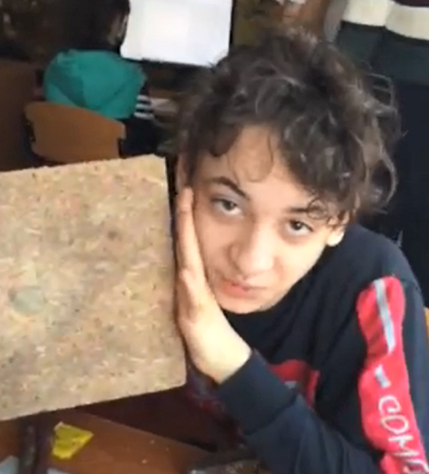
Результат досліду №1
Отвір в дошці заповнений сумішшю.
Результат реставрації успішний.

Slide 8
«Підводні камені» досліду №1
Вермішель зроблена з муки, яка складається з рослинних речовин. Клей на основі цианакрилат. Між ними відбувається екзотермічна реакція з виділенням енергії.

Slide 9
Дослід №2
Замінимо наповнювач і використаємо дрібну тирсу для реконструкції отвору в дошці.

Slide 10
Результат не гірший

Slide 11
ВИСНОВКИ:
Для своєї роботи ми обрали суху суміш «Мівіна», дерев'яну тирсу і клей. В нашій роботі пропонується технологія реконструкції дефектів меблів в домашніх умовах.
Нами проведений порівняльний результат роботи з різними наповнювачами, клеями.
За допомогою нашої розробки можна реконструювати меблі, сантехніку з дотриманням правил техніки безпеки власноруч в домашніх умовах.

